Slide 1

InspiraSTEM 2025 Día 1: Introducción a la Analítica de Datos 23/07/2025

Slide 2

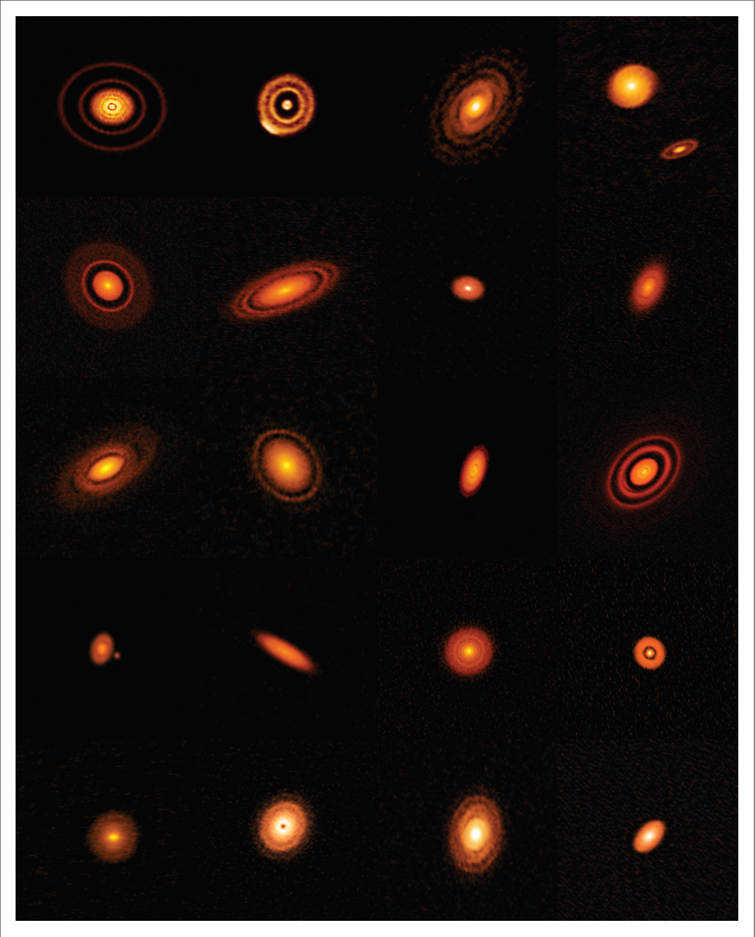


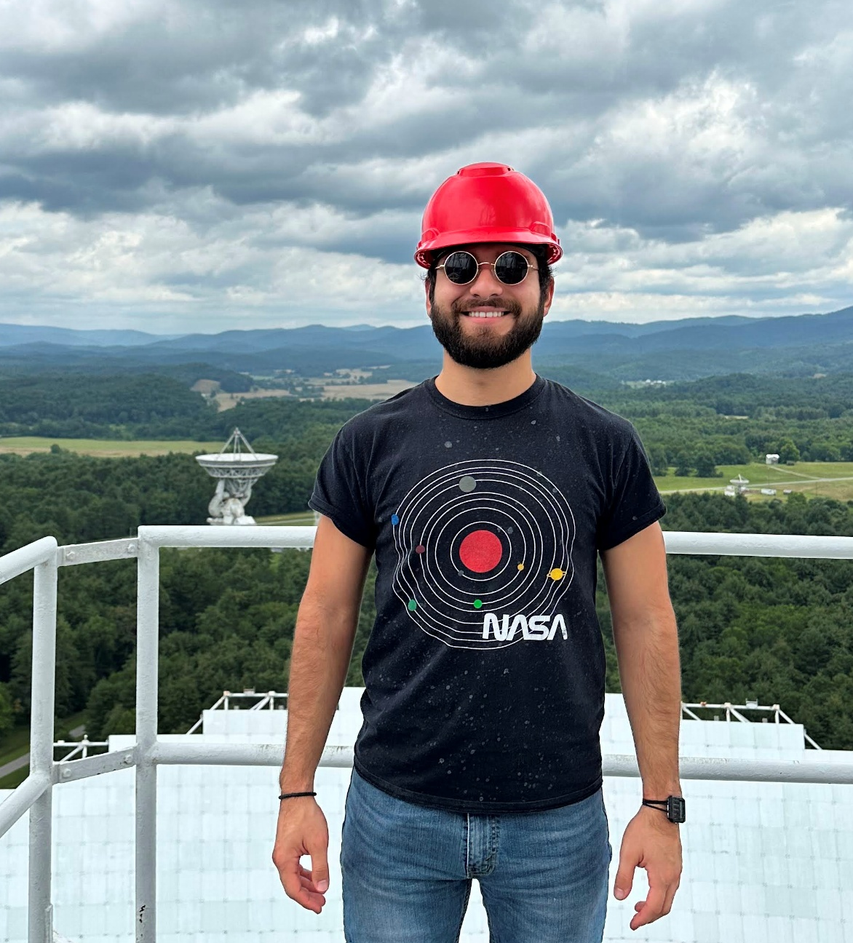
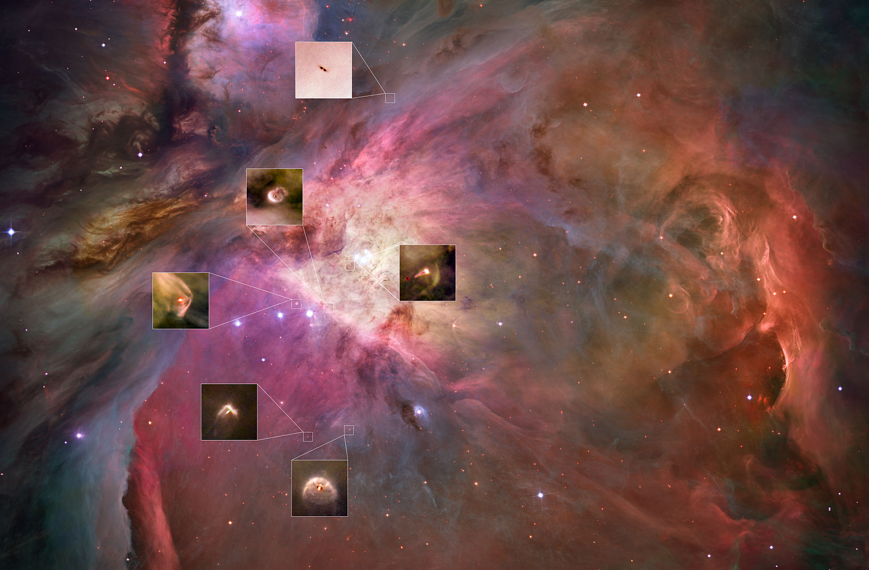
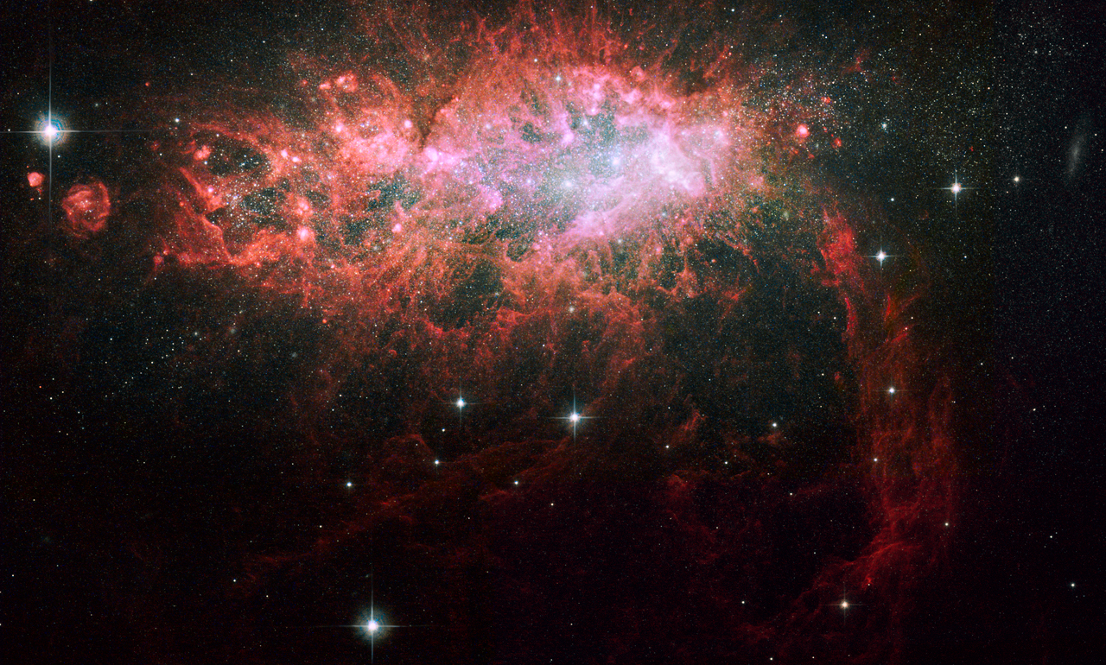
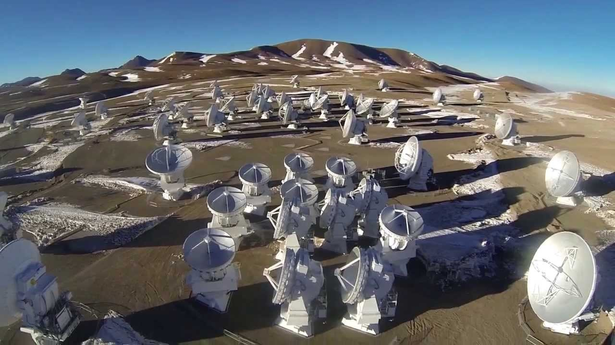
¿Quién soy?
Michael Sánchez, M.Sc. en Física, especialidad en Astronomía
Investigue:
Poblaciones de protoestrellas
NGC1569
Discos protoplanetarios
Analista de datos para el NRAO en Virginia con ALMA (en Chile)

Slide 3
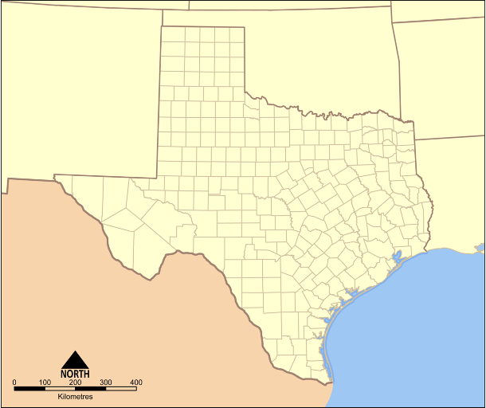
¿Quién soy?
Originario de Gainesville, Texas
Estudié en Texas State University – San Marcos, Texas
Mis padres son de El Salvador:
Mamá de San Pedro Masahuat
Papá de Uluazapa

Slide 4
Objetivo: Desarrollar un entendimiento básico de conceptos fundamentales de computación
Establecer la importancia y utilidad del análisis computacional a los campos de STEM
Introducir herramientas y conceptos básicos analíticos
Variables, tipos de datos, y estructuras de control (if, for)
Explorar paquetes de Python (pandas, scipy, numpy, matplotlib, statsmodels)

Slide 5

Importancia y utilidad del análisis computacional a los campos de STEM

Slide 6
¿Qué es el Análisis de Datos?
Es el uso de métodos numéricos, algoritmos y programación para analizar fenómenos o resolver problemas mediante el uso de computadoras.

Slide 7
¿Por Qué Importa en STEM?

Slide 8
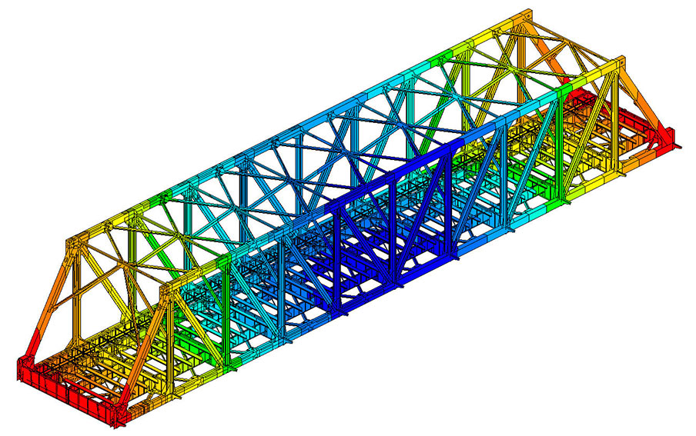
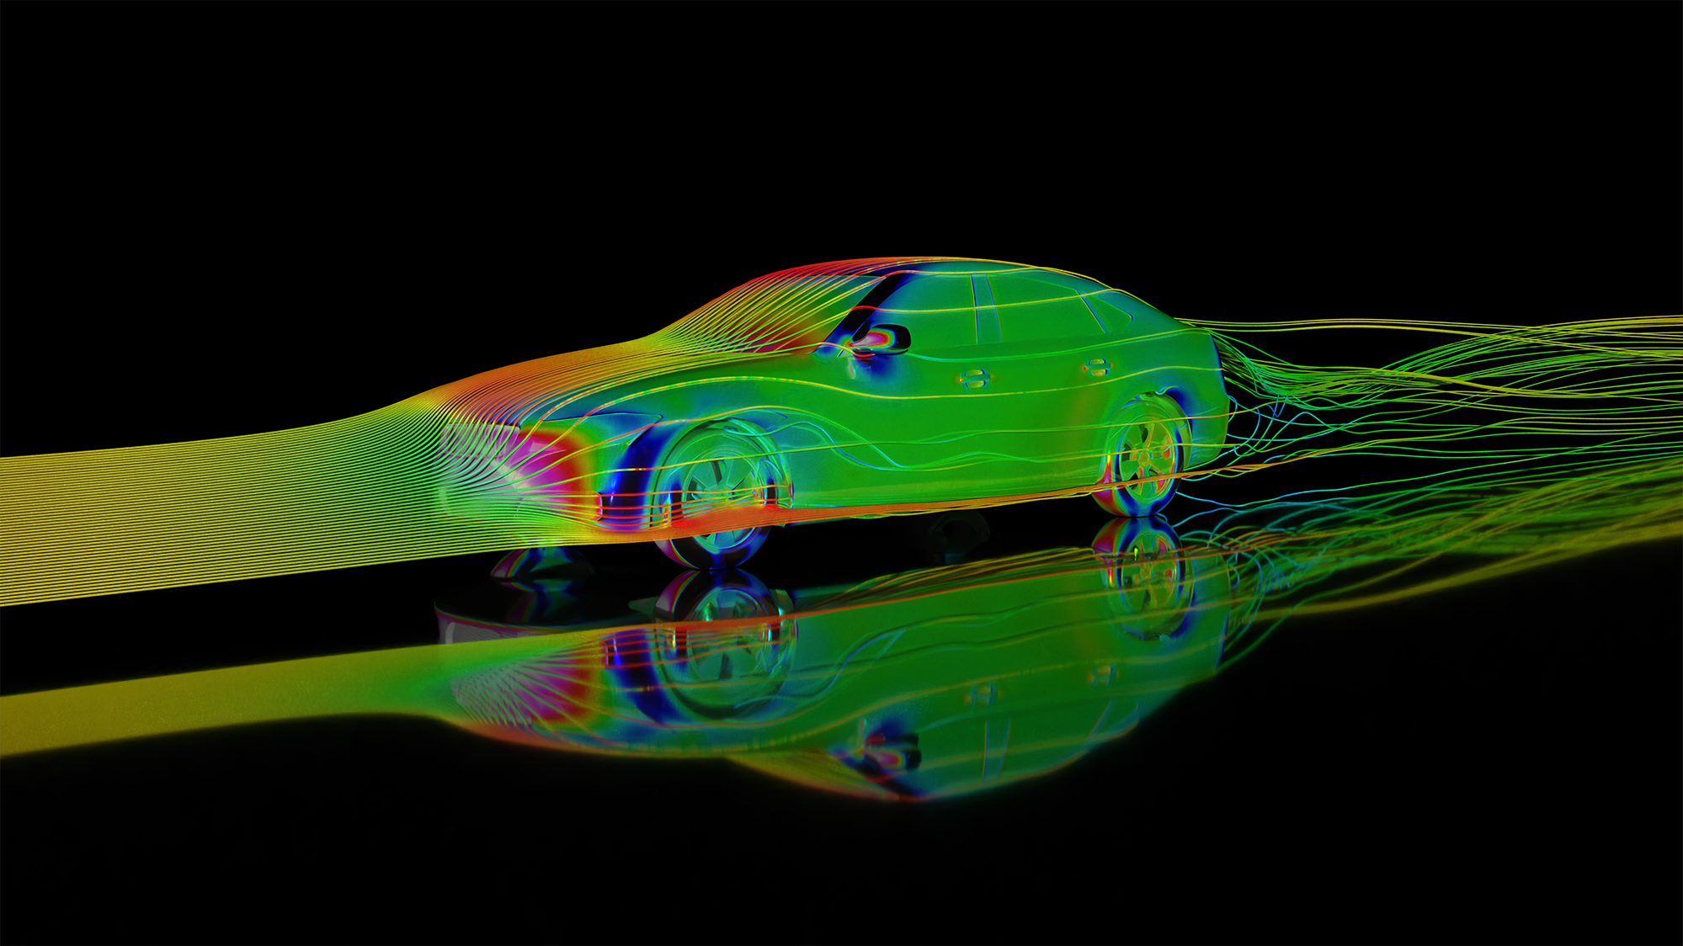

Slide 9
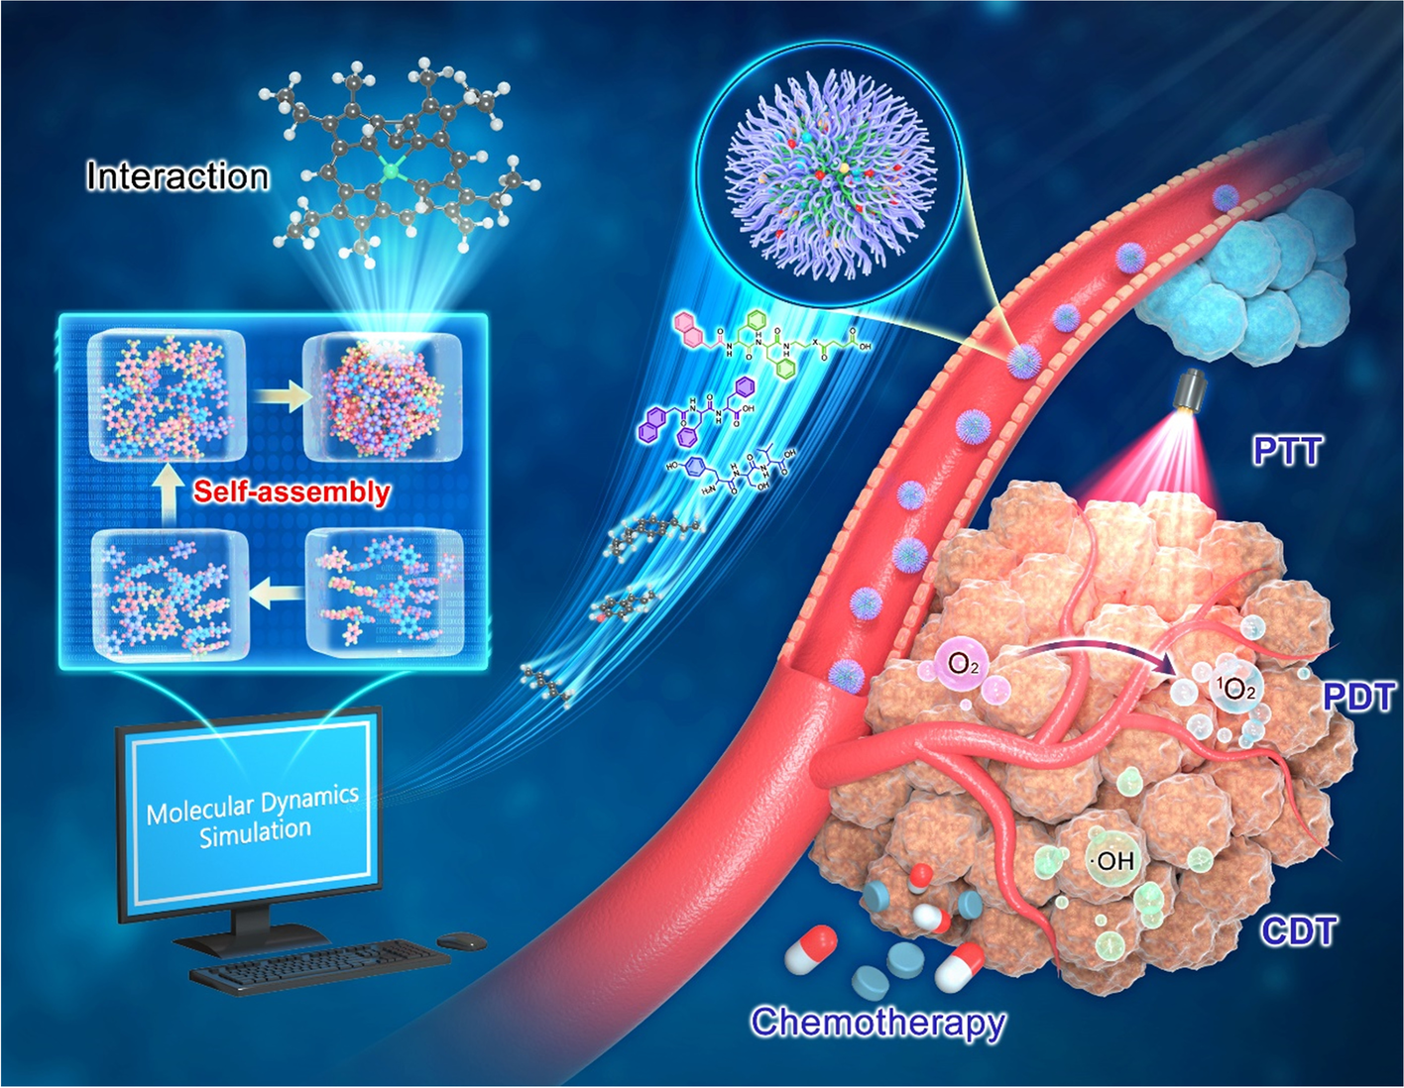
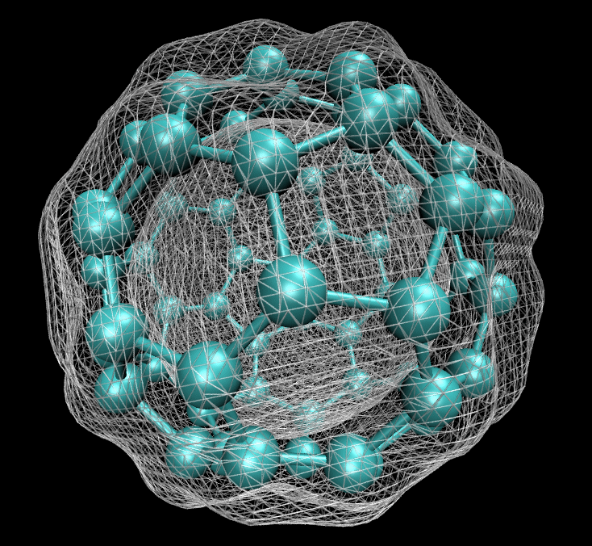

Slide 10

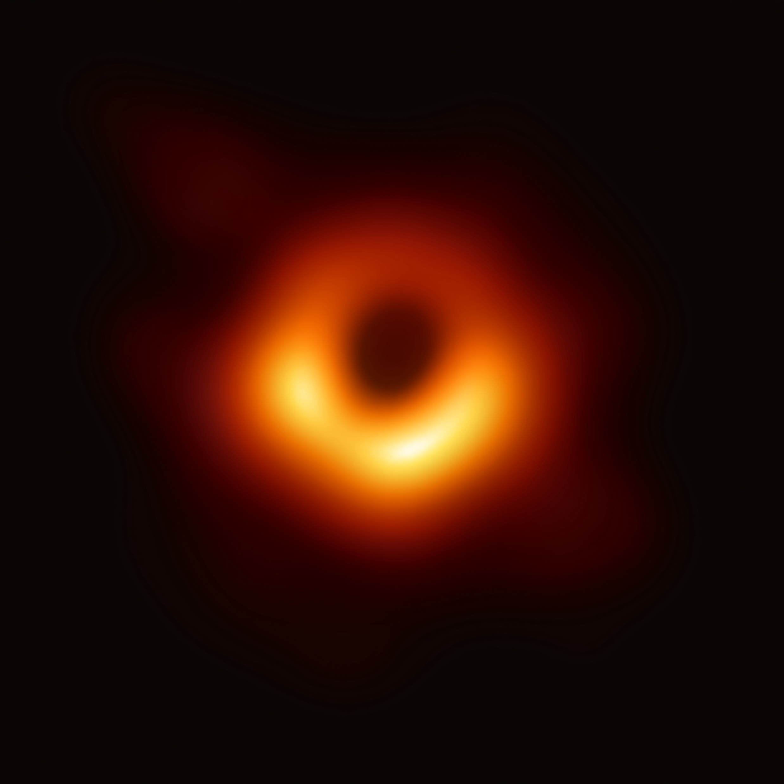

Slide 11
Introducir herramientas y conceptos básicos analíticos

Slide 12


Github
https://github.com/michaelsanchez2025/inspirastem2025-data-analisis/
Google Colab

Slide 13
Github
https://github.com/michaelsanchez2025/inspirastem2025-data-analisis/
Google Colab
https://colab.research.google.com/github/michaelsanchez2025/inspirastem2025-data-analisis/

Slide 14
Estructura del Directorio
https://github.com/inspirastem2025-data-analisis/blob/main/
Dia1/1-python_recap.ipynb
Dia1/1-intro_numpy.ipynb
Dia2/2-intro_pandas.ipynb
Dia2/2-visualizacion.ipynb
Dia3/3-EDA_y_estadisticas.ipynb

Slide 15
Estructura del Directorio
https://github.com/inspirastem2025-data-analisis/blob/main/
Dia1/1-python_recap.ipynb
Dia1/1-intro_numpy.ipynb
Dia2/2-intro_pandas.ipynb
Dia2/2-visualizacion.ipynb
Dia3/3-EDA_y_estadisticas.ipynb

Slide 16
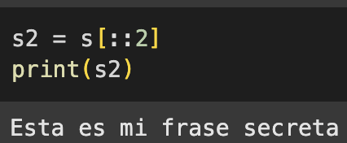
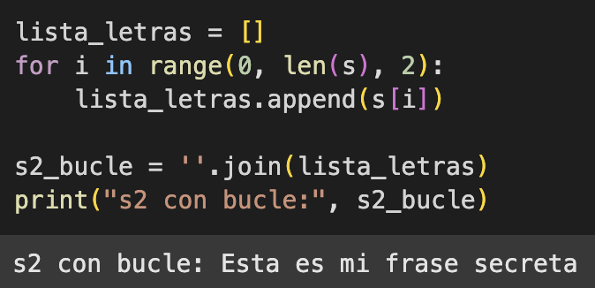
1-python_recap.ipynb Ejercisio 1 – solución

Slide 17
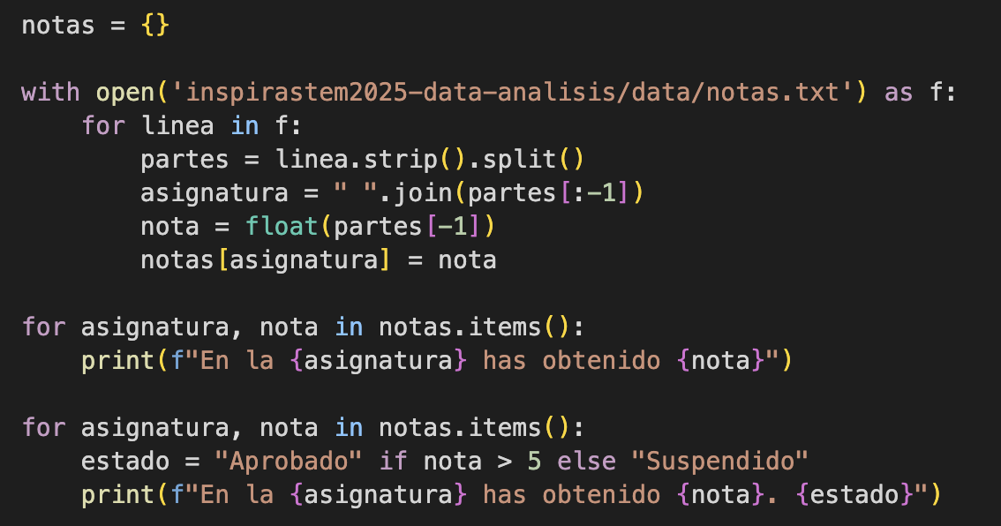
1-python_recap.ipynb Ejercisio 2 – solución

Slide 18
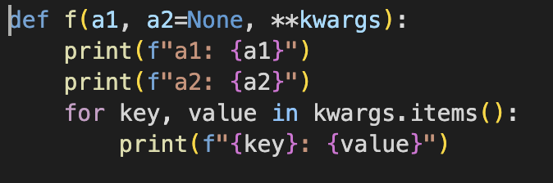
1-python_recap.ipynb Ejercisio 3 – solución

Slide 19
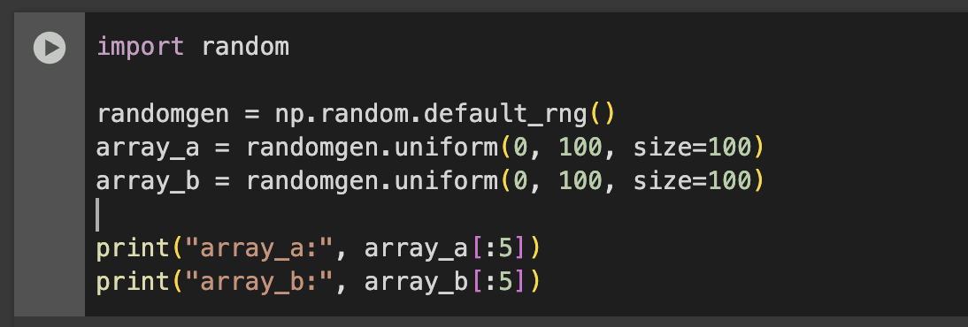
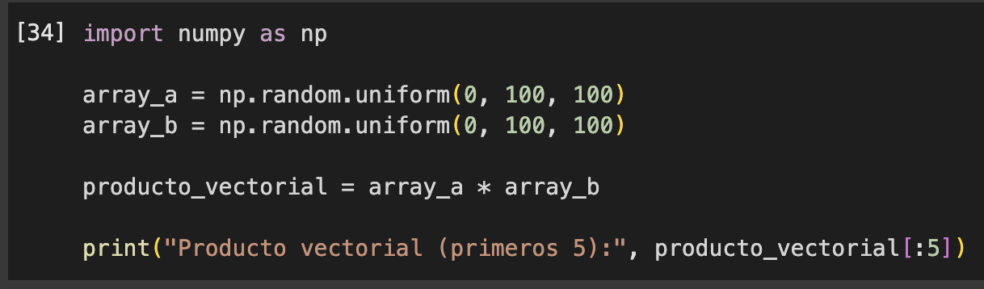
1-intro_numpy.ipynb Ejercisio 1 – solución

Slide 20
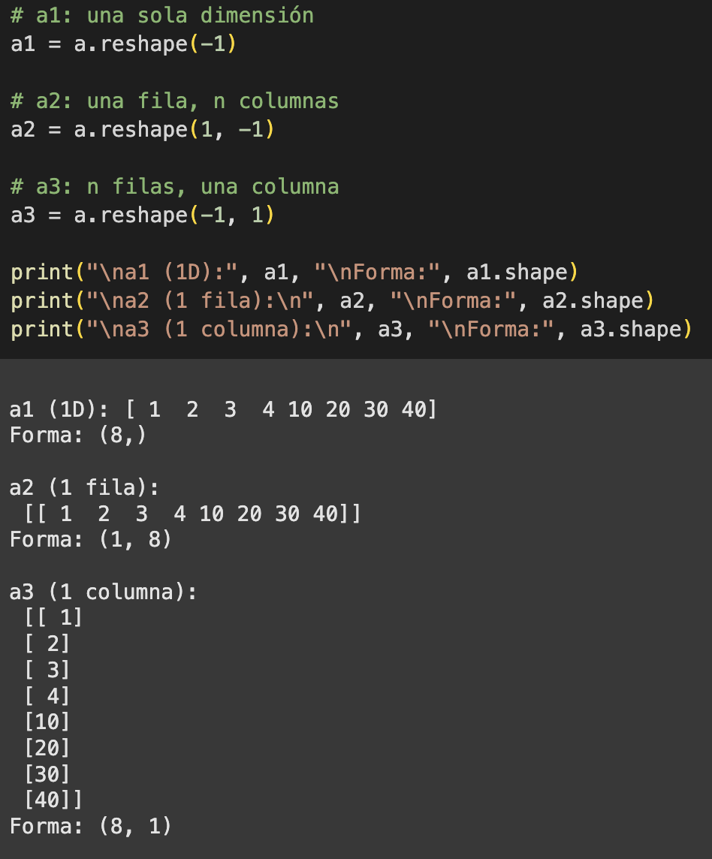
1-intro_numpy.ipynb Ejercisio 2 – solución

Slide 21
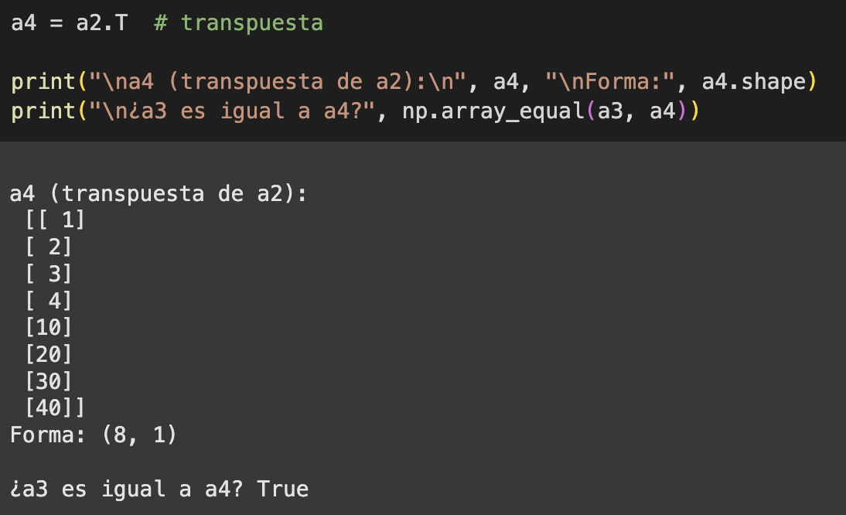
1-intro_numpy.ipynb Ejercisio 2 – solución

Slide 22
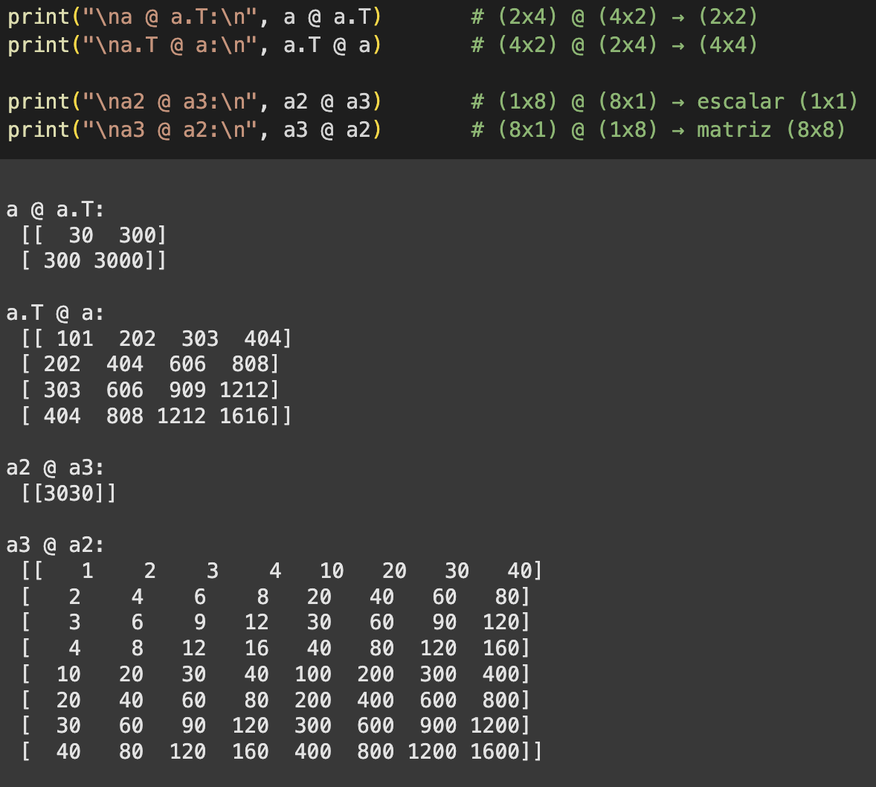
1-intro_numpy.ipynb Ejercisio 2 – solución

Slide 23
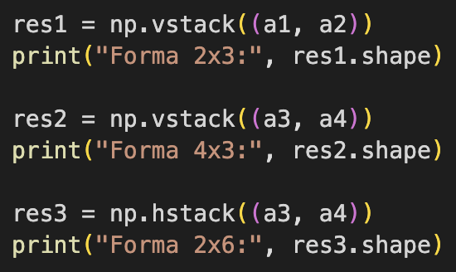
1-intro_numpy.ipynb Ejercisio 3 – solución

